Slide 1

Fractures de l’extrémité distale du radius de la personne âgée
Docteur Philippe Duchemin
Alès le 10 octobre 2015

Slide 2
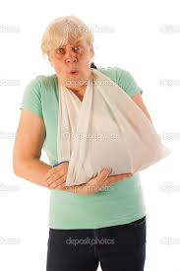
Epidémiologie
Fractures les plus fréquentes au membre supérieur chez la personne âgée:
Fragilité osseuse (ostéoporose): plus fréquent chez femmes âgées.
Chutes plus fréquentes (problèmes de vue, troubles de l’équilibre…)
Fréquence: 287 à 400 / 100000
Plus fréquent chez les femmes 3/4
Gartland JJ. Evaluation of healed colle’s fractures. J Bone Joint Surg Am 1951
Notes:
Les fractures du radius distal sont les fractures les plus fréquentes avec les fractures du col fémoral chez les personnes âgées. Ceci est du à la rarefaction osseuse et au chutes plus fréquentes.
Elles concernent donc essentiellement les femmes âgées ménopausées pour ¾.
Cette fracture a une incidence de 2/1000

Slide 3
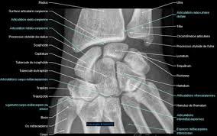
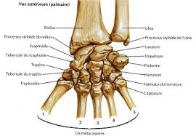
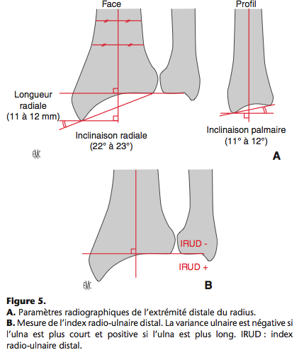
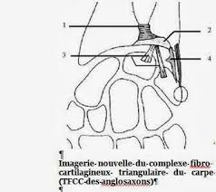
Anatomie du poignet
Notes:
L’épiphyse radiale est constituée d’un tissu spongieux. En cas d’ostéoporose elle est particulièrement fragilisée.
Le radius distal ne peut être dissocié de la parti distale de l’ulna à laquelle elle s’articule par une articulation R_U peu congruente et donc sensible au risque de luxation.
Les 2 extrémités sont reliées par un ligament : le complexe du ligament triangulaire du carpe qui peut arracher la tête de l’ulna en cas de traumatisme.
Les contraintes du poignet se repartissent comme suit: 20 % par la partie distale de l’ulna et le complexe du ligament triangulaire du carpe et reparti de manière homogène au niveau des surfaces articulaires scaphoidiennes et ulnaires.
Les rapports articulaires normaux comprennent une pente radiale de 20°, une ligne bistyloidienne de ….. Et une antéversion de la glène radiale de 10-15 degrés
A noter le complexe triangulaire du carpe qui relie la radio-ulnaire distale au carpe médial. Cette partie est fréquement lésée en cas de tramatisme du poignet.

Slide 4
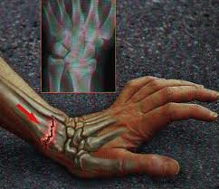
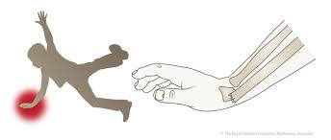
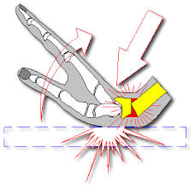
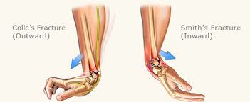
Mécanisme lésionnel
Notes:
Le mécanisme lesionnel le plus fréquent chez lapersonne âgée reste la chute de sa hauteur avec forces de compression et extension du poignet entrainant des fractures à déplacement postérieur. Plus de 90% des cas.
Il existe aussi dans de rares cas des deplacement antérieurs avec un mécanisme lesionnel inverse.
Ces lésions de l’éxtrémité distale du radius sont fréquement associées à une atteinte du complexe triangulaire du carpe avec ou sans avulsion osseuse de la styloide ulnaire

Slide 5
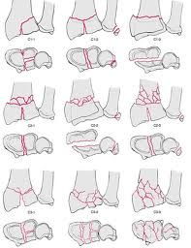
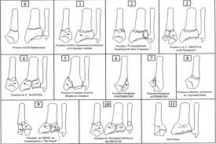
Classifications
Burstein. Editorial. Fracture classification systems: do they work and are useful? J Bone Joint Surg Am. 1993. 75: 1743-4
Notes:
Il éxiste de nombreuses classifications au sujet des fractures de l’extrémité distale du radius
Ce qu’il faut retenir est de savoir si:
La fracture est déplacée ou non? Le Déplacement compte tenu de l’âge est-il tolérable?
La fracture est-elle articulaire? Extra-articulaire?
Existe-t-il un retentissement sur l’articulation radio-ulnaire distale?

Slide 6
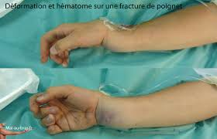
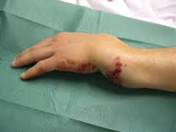
Clinique complications?
Main botte radiale et dos de fourchette
Recherche complications associées: cutanées, vasculaires, neurologiques.
Kozin et al. Early soft tissue complications after distal radius fractures. Instr Course Lect 1993; 42: 89-98
Notes:
La main botte radiale avec déformation en dos de fourchette est la deformation typique. On peut également avoir la déformation inverse en cas de déplacement inverse.
Recherche de lésion vasculaire associée: pouls radial et ulnaire, temps de recoloration cutanée
Neurologique: essentiellement tester le nerf médian (rappel: sensibilité des 3-4 premiers doigts de la main)
Ces 2 dernières concernent surtout les accidents à haute énergeie (jeunes, déplacments importants)
Ouverture cutanée?
Il faut aussi penser au syndrome des loges mais survenant plus volontiers en cas de traumatisme à haute énergie ainsi qu’aux incarcerations tendineuses rares (irreductibilité)

Slide 7
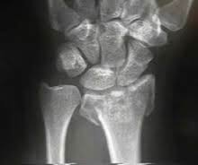
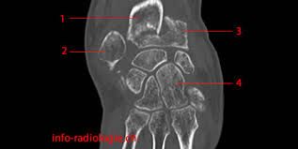
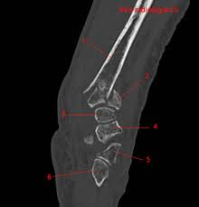
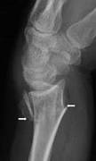
Imagerie
Radiographies standards
TDM à la demande
Notes:
Les radiographies standards de face et de profil suffisent la plupart du temps mais un scanner peut etre demandé à la demande pour évaluer l’importance des lésions notamment articulaires. CE dernier est plutôt demandé en cas de traumatisme à haute énergie chez les sujets plus jeunes;
On peut également évaluer des lésions intracarpiennes associées.

Slide 8
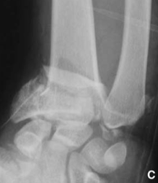
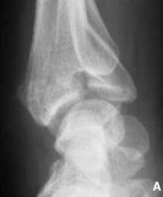
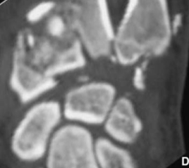
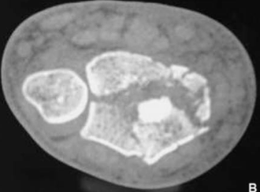
Exemple d’une fracture nécessitant un TDM
Notes:
Voici le cas d’un fracas articulaire du poignet.
Il s’agit dans ce cas d’un patient jeune ayant chuté à moto.
Le cas est très difficile et les sequelles pour le patient seront probablement importantes

Slide 9
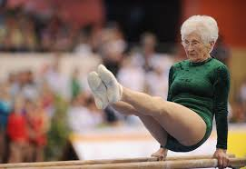
Possibilités thérapeutiques adaptées aux personnes âgées
Quel traitement choisir?
Le moins de risque
pour le patient
Balance bénéfice risque: risques de la chirurgie
Séquelles du traitement orthopédique
Le plus adapté à la
Demande du patient
Récupération de l’autonomie
Le moins de séquelles
Le moins iatrogène
Notes:
Le traitement doit être adapté au patient. Le choix du ttt orthopédique ou du ttt chirurgical sera choisi en fonction de l’éta clinique du patient sa demande fonctionnel du membre concerné (dominqnt ou non).
L’indication du ttt orthopédique sera plus poussée en cas de patient grabataire et inversement un patient très actif beneficira plus volontiers d’un ttt chirurgical adapté.

Slide 10
4 paramètres à prendre en compte pour le résultat
L’inclinaison du radius distal de face (20-25°)
Kopylov P, Jonsson K, Thorngren KG, Aspenberg P. Injectable calcium phosphate in the treatment of distal radial fractures. J Hand Surg br 1996 ; 21 : 768-71.
L’inclinaison du radius distal de profil (en avant de 12°)
Gartland JJ Jr, Werley CW. Evaluation of healed Colles fractu- res. J bone Joint Surg Am 1951 ; 33 : 895-907.
Taleisnik J, Watson HK. Midcarpal instability caused by malunited fractures of the distal radius. J Hand Surg 1984 ; 9 : 2350-7.
Kihara H, Palmer AK, Werner FW, Short WH, Fortino MD. The effect of dorsally angulated distal radius fractures on dis- tal radioulnar joint congruency and forearm rotation. J Hand Surg Am 1996; 21 : 40-7.
L’incongruence articulaire (> 90% arthrose à 6 ans)
Knirk JL, Jupiter Jb. Intra-articular fractures of the distal end of the radius in young adults. J bone Joint Surg Am 1986 ; 68 : 647-59.
Mais faibles conséquences fonctionnelles de cette arthrose chez personnes âgées
Catalano III LW, Cole rJ, Gelberman rH, Evanoff bA, Gilula LA, borrelli J Jr. Displaced intra-articular fractures of the distal aspect of the radius. Long-term results in young adults after open reduction and internal fixation. J bone Joint Surg Am 1997; 79 : 1290-302.
Le raccourcissement lié à la comminution métaphysaire
Pogue DJ, Viegas SF, Patterson rM, Peterson PD, Jenkins DK, Sweo TD, et al. Effects of distal radius fracture malunion on wrist joint mechanics. J Hand Surg 1990 ; 15 : 721-7.
McQueen MM, Caspers J. Colles’ fracture : does the anatomi- cal result affect the final function ? J bone Joint Surg br 1988 ; 70 : 649-51.
Notes:
Il faut prendre en compte 4 paramètres objectifs pour la décison thérapeutique
De profil, les études rapportent qu’une orientation dorsale de la glène radiale de plus de 10° est le paramètre qui entraine le plus de douleurs, moins de force de poigne, et perte de P-S. elle entraine égalemtent un risque d’inastabilité médio-carpienne.
De même une perte de l’inclinaision radiale de plus de 10 ° entraîne un retentissement fonctionnel dans 90% des cas mais surtout perte de force de poigne.
L’incongruence articulaire est un facteur majeur sur le résultat. Notamment sur les douleurs et l’évolution arthrosique. En cas de marche d’escalier de plus e 2 mm, on obtient plus de 90% d’arthrose Radio-carpienne à 6 ans de recul.
Le raccourcissement est le 2e facteur le plus important pour le pronostic. EN cas de raccourcissement de plus de 2 mm du radius on a une modification de la répartition des préssions radio-carpienne et une modification des rapports R-U distaux: avec diminution des mobilités et de la force de préhension.

Slide 11
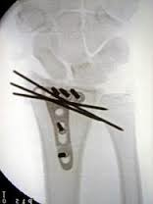
Lésions associées
Ulna distal:
Peu de recommandation, hétérogénéité des résultats d’études
Fractures déplacées de la styloïde donnent de moins bons résultats
Laulan J, bismuth JP, Clément P, Garaud P. Classification ana- lytique des fractures de l’extrémité distale du radius : la classi- fication «MEU». Chir Main 2007; 26 : 293-9.
Pas d’ostéosynthèse chez la personne âgée: fonction satisfaisante
Namba J, Fujiwara T, Murase T, Kyo T, Satoh I, Tsuda T. Intra- articular distal ulnar fractures associated with distal radial fractu- res in older adults : early experience in fixation of the radius and leaving the ulna unfixed. J Hand Surg Eur 2009; 34 : 592-7.
Synthèse de l’ulna ou stabilisation de la R-U distale si instabilité
Notes:
Il faut également prendre en compte les lésions associées R-U distales:

Slide 12
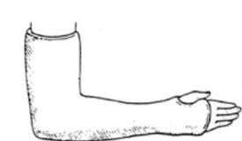
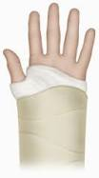
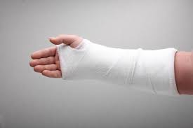
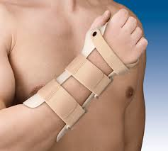
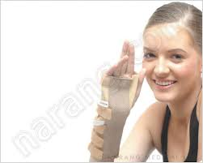
Traitement orthopédique
Plâtre ou équivalent (orthèse thermoformée)
BABP
Manchette
Orthèse
Thermo-formée
Toujours expliquer les complications sous plâtre…..
Judet T et al. Traitement orthopédique des fractures de pouteau colles selon R. Judet. In Allieu Y, Editor. Fractures distales de l’adulte.
Cahiers d’enseignement de la SOFCOT n67. 1998; 58-66.
Notes:
Le traitement orthopédique est plus fréquemment proposé chez les personnes âgées surtout si il s’agit du membre non dominant.
Les indications théoriques seraient une bascule dorsale de moins de 20 degrés, une perte d’inclinaison radiale de moins de 10 degrés, pas de luxation R-U distale pas de raccourcissement du radius.
Il consiste en une contention externe type platre ou résine ou bien orthèse thermo-formée selon les habitudes.
Il est possible de poursuivre le ttt orthopedique pour des déplacement raisonnables et si la chirurgie ne permeetterai probablement pas d’apporter un bénéfice
L’utilisation des manchettes plâtrées pour les fractures non articulaires voir du BABP pour les fractures articulaires ou avec atteinte de la RU distale.
Bien sur, il est necessaire de s’adapter au patient: si le patient est très âgé et risque de ne pas supporter le coude bloquer, il est possoble exceptionnellement de laisser unes manchette simple.
Possibilité de réaliser des orthèses thermoformées chez le kiné-ergothérapeute plus légère.
Il est recommandé à l’heure actuelle d’immobiliser en position de fonction neutre pour éviter les complications sous plâtre.
Complications sous plâtre: esentiellement liés à la compression: complications neuro, syndrome des loges…, dire au patient de consulter au moindre doute, surrelever la main..
Je vous rappelle qu’une immobilisation pour fracture de l’extrémité distale du radius ou des 2 os del’avant bras doit laisser libre le pouce ainsi que les articulations MCP..

Slide 13
Surveillance radiologique!
Immobilisation de 6 semaines
Contrôle radiologiques durant les 3 premières semaines:
risque de déplacement secondaire
Chirurgie
Notes:
Il est important de surveiller radiologiquement le ttt ortho… il éxiste un risque de deplacement secondaire essentiellement les 3 premieres semaines.
En cas de deplacement secondaire, il s’agit d’un echec et donc il est necessaire de realiser une pec chirurgicale.

Slide 14
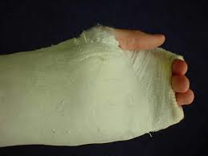
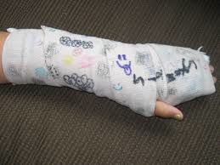
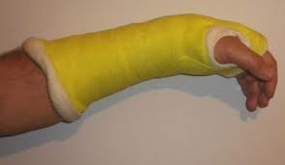
À éviter!
Notes:
Voici les immobilisations à éviter en contrainte flexion ou immobilisant les chaines digitales…

Slide 15
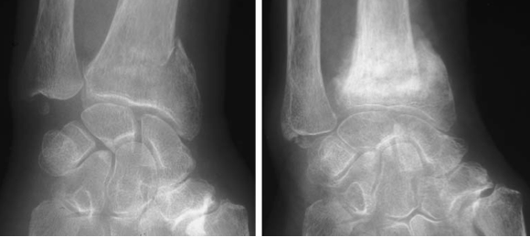
Evolution d’un traitement orthopédique avec tassement
Notes:
Cas d’un patient de 83 ans, droitier fracture radius distal extra-articulaire
Compatible avec un ttt orthopédique
L’évolution s’est fait vers la consolidation mais au prix d’un raccourcissement important raidal
ceci est du à la rarefaction osseuse et à la perte de substance au niveau du foyer de fracture
Dans ce cas risque de sequeles importantes u niveau des mobilités et de conflit radio-ulnaire distal

Slide 16
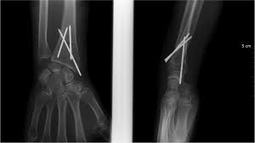
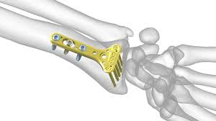
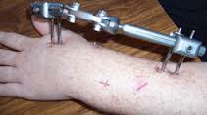
Traitement chirurgical
Percutané
broches
Ciel ouvert
plaques
Sauvetage
Fixateurs externes
Notes:
Le ttt chirurgical peut faire appel au tt percutané avec l’embrochage, le ttt à ciel ouvert avec mise en place d’une plaque verrouilliée antérieure.
Il peut également dans certains cas complexes nécessiter la mise en place d’un FE.
Il faut donc s’adapter au type de fracture et au patient.

Slide 17
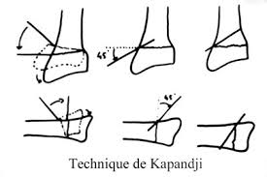
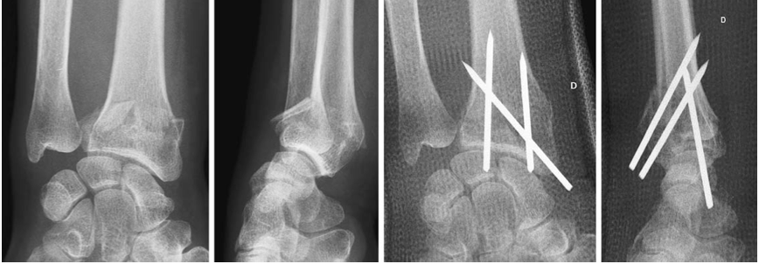
Technique d’embrochage
Kapandji 1973
Strohm PC, Müller CA, boll T, Pfister U. Two procedures for wire osteosynthesis of distal radius fractures. J bone Joint Surg Am 2004; 86 : 2621-8.
Notes:
Le but de la technique est de reduire la fracture par manœuvres externes et avec les broches qui sont inserées dans le foyer de fracture et poussées jusqu’à la corticale palmairen pour la premiere et jusqu’à la corticale ulnaire du radius pour la deuxième.
Les broches s’opposent directement aux forces de déplacement.
Il est possible de mixer cette technique avec les techniques de brochage classiques dites extra-focales notamment avec une broche transstyloïdienne qui stabilise un peu plus la fracture.
Cette technique est encore possible si l’os reste de bonne qualité, que la fracture n’est pas comminutive (surtout en dorsal) pour la tenue des broches.@

Slide 18
Embrochage percutané
Indications très rares chez les personnes âgées:
Comminution dorsale
Mauvaise qualité osseuse
Débricolage
Déplacement du matériel
Déplacement secondaire
(30% SOFCOT)
Nécessite de retirer le matériel secondairement
Risque de lésion des tendons extenseurs
Risque de lésion nerveuse palmaire
10 à 20%
Notes:
Les indications du brochage percutané sont rares chez le sujet âgé. Nous avons déjà évoqué la necessité d’adapter le ttt donc la chirurgie au type de patient. L’os étant frequement des mauvaise qualité ou la fracture etant frequement comminutive, le brochage expose à des complications telles que le debricolage avec deplacement secondaire et gene sur materiel d’ostéosynthèse.
De plus il expose au risque de lésion des tendons extenseurs.. Et il est necessaire de retirer le matériel secondairement.

Slide 19
Embrochage suite
Nécessite une immobilisation stricte après la chirurgie (plâtre 6S)
(risque de déplacement non négligeable)
Rééducation retardée (et donc récupération fonctionnelle retardée)
Ablation du matériel précoce car gène la récupération

Slide 20
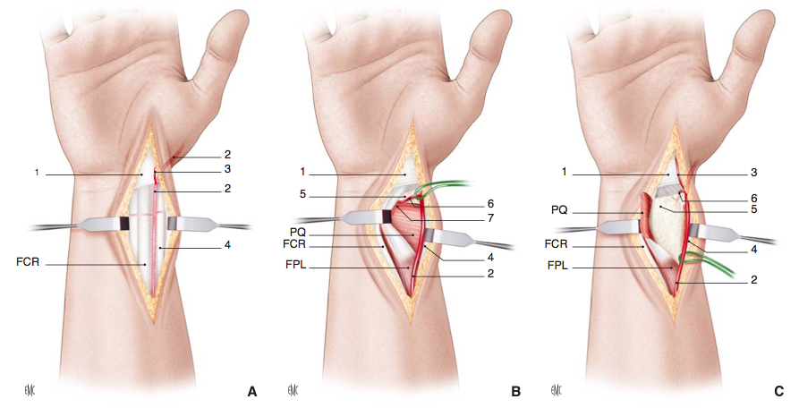
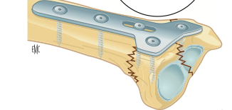
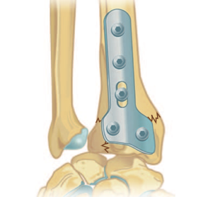
Chirurgie à ciel ouvert plaques verrouillées
Technique chirurgicale
Notes:
Le principe est d’aborder la poignet directement par la voie d’abors antérieure de Henri +/- abord dorsal complémentaire
Réduire de visue et avec contrôle scopique les fragments osseux
Mettre en place une plaque antérieure avec des vis verrouilliées de part et d’autre du foyer de fracture.
Le but dans les fractures articulaires est de mettre en place les vis la plus prêt de l’articulation.
Il est possible également de réaliser un abord dorsal associé en cas de fragment postero-médial no reductible par traction.

Slide 21
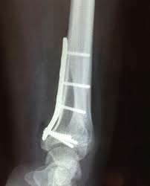
Chirurgie à ciel ouvert plaques verrouillées
￼
Notes:
Il est très important de réaliser des clichés per-opératoires de face et de profil strict pour vérifier l’absence de vis intra-articulaire
Mais les vis doivent être le pplus distales possibles donc en sous chondral. Il a été montré par plusieurs études que les vis épiphysaires ont l meilleur tenue quand elles sont situées en sous chondral. Ceci évite le tassement de l’épiphyse sur la métaphyse en cas de comminution importante.

Slide 22
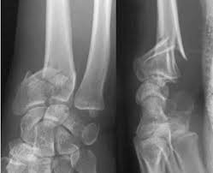
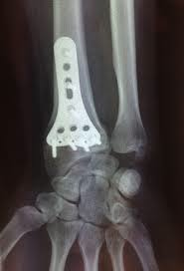
Cas clinique
Notes:
Dans ce cas il s’agit d’un patient jeune avec un accident haute vélocité.
Fracture articulaire avec comminution métaphysaire
Indication de plaque antérieure
La réduction articulaire est anatomique et les rapports normaux ont été restaurés.
Il faut savoir que la réduction des fragments articulaires n’est pas si aisée par la voie antérieure.

Slide 23
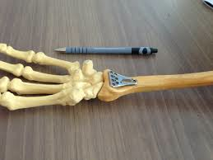
Chirurgie à ciel ouvert plaques verrouillées
Traitement de choix en cas de fracture articulaire déplacée ou fracture non
Articulaire avec déplacement important
Chez la personne âgée
Contrôle des fragments pour réduction anatomique
Matériel avec vis verrouillables: pas de débricolage (ou peu)
Pas de retrait de matériel
Evite le déplacement secondaire
Huard S, blanchet N, Leclerc G, rochet S, Lepage D, Gasse N, et al. Quel système de fixation pour reconstruire un radius dis- tal fracturé après 70 ans. In : OSPr2, éds. bioreconstruction de l’os à la peau. Montpellier : Sauramps Médical; 2009. p. 141-8.
Obert L, Leclerc G, Clappaz P, Lepage D, bonin N, Tropet Y, et al. Fracture du radius distal à déplacement dorsal traitée par broches, plaque dorsale ou plaque palmaire ? Évaluation fonc- tionnelle : étude prospective continue comparative de 62 cas. In : Allieu Y, roux JL, Meyer Zu reckendorf G, éds. Fractures du radius distal de l’adulte. Montpellier : Sauramps Médical; 2006. p. 259-68.

Slide 24
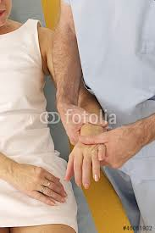
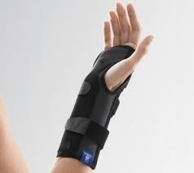
Chirurgie à ciel ouvert plaques verrouillées
Rééducation précoce possible à partir de 3 semaines
(théoriquement immédiatement)
Immobilisation simple par attelle de poignet
Soins infirmiers possibles

Slide 25
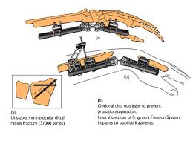

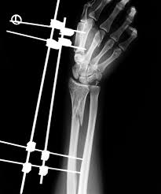
Cas désespérés fixateurs externes
Notes:
Dans de rares cas il est possible d’utiliser le FE.
Il permet un réalignement des fragments osseux.
Ce dernier a sa place dans les fractures ouvertes très délabrées, en cas de fracture très comminitives au moins de manière transitoire.
Un deuxième temps peut en effet être nécessaire en cas de réduction temporaire non anatomique à 15 jours une fois la fracture engluée.
Il peut être associé à une ostéosynthèse par broche.

Slide 26



Suites
Satisfaisantes
Récupération des mobilités
Récupération de la force
Récupération de l’autonomie
Notes:
Les suites sympatiques sont assez fréquentes: récupération de la mobilité avec parfois une baisse de la PS, une récupération de la force de poigne permettant une récupération de la fonction notamment dans la vie de tous les jours.

Slide 27
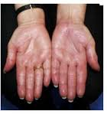
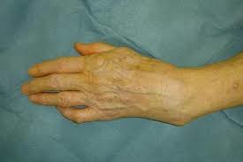

Suites
Moins satisfaisantes
Cal vicieux
Neuro-algodystrophie
Douleurs sequellaires
Raideur sequellaire
Notes:
Les suites moins satisfaisantes peuvent comporter:
Les cals vicieux du ou non à un déplacement secondaire. Ceci est principalemetn l’apanage des ttt orthopédiques et du brochage.
L’évolution vers le syndrome douloureux régional ou neuro-algodystrophie péjore le résultat fonctionnel et retarde la récupération. Cette complication est à évoquer de principe après une pec adaptée mais avec des usites difficiles: douleurs inexpliquées pouvant réveiller la nuit, raideur majeur du poignet qui ne cede pas à la rééducation, rééducation très difficile et douloureuse.
L’aspect de lamain chaude, sointante, raide fait évoquer ce diagnostic. Il doit conduire à la réaisation d’une scintigraphie osseuse de dépistage et éventuellement à la pEC en cntre spécialisé de la douleur.
Enfin si la chirurgie se passe bien, que la rééducation se passe bien, les traumatismes du poiugnet peuvent laisser des sequelles douloureuses ou des sequelles de mobilité. Ceci d’autant plus si le tramatisme a été articulaire.
Les patients doivent être prévenu de ceci.

Slide 28
Conclusion
La pec des fractures du radius distal de la personne âgée doit:
Etre adaptée au terrain du patient (âge, activité…)
Prendre en compte le côté dominant ou non?
Etre le moins iatrogène possible (complication de chirurgie…)
Permettre une récupération fonctionnelle satisfaisante (vie de tous les jours)
Prendre en compte le déplacement, l’atteinte articulaire et lésions associées
La plaque verrouillée de poignet semble la plus adaptée en cas de
Traitement chirurgical.
Le traitement orthopédique conserve une place si celui-ci est indiqué,
Bien réalisé avec une surveillance rapprochée (! Indication)
Arthroscopie du poignet possible pour les patients jeunes avec atteinte articulaire
Notes:
Enfin, il existe pour les fractures du radius distal articulaire la possibilité de réaliser des athroscopies du poignet chez les patients jeunes pour contrôler les dégats articulaires. Cette technique n’a pas vraiment sa place chez les personnes agées.

